Slide 2
Индивидуальный проект <<Ronin>>
Город:Электросталь
Выполнил:Гибадулин Даниил
Преподаватель:Шелихов Олег Юрьевич
Год:2023

Slide 3
Цель и задачи проекта: Цель:Практическое изучение языка программирования Java Задачи: 1)Изучить язык Java 2)Создать собственную игру на основе данного языка

Slide 4
Описание игры: Ronin – это игра,в которой мы проходим локации за персонажа,т.е самого ронина.На локациях мы можем подниматься по лестницам для смены уровня и более комфортного прохождения,а так же для обхода врагов

Slide 5
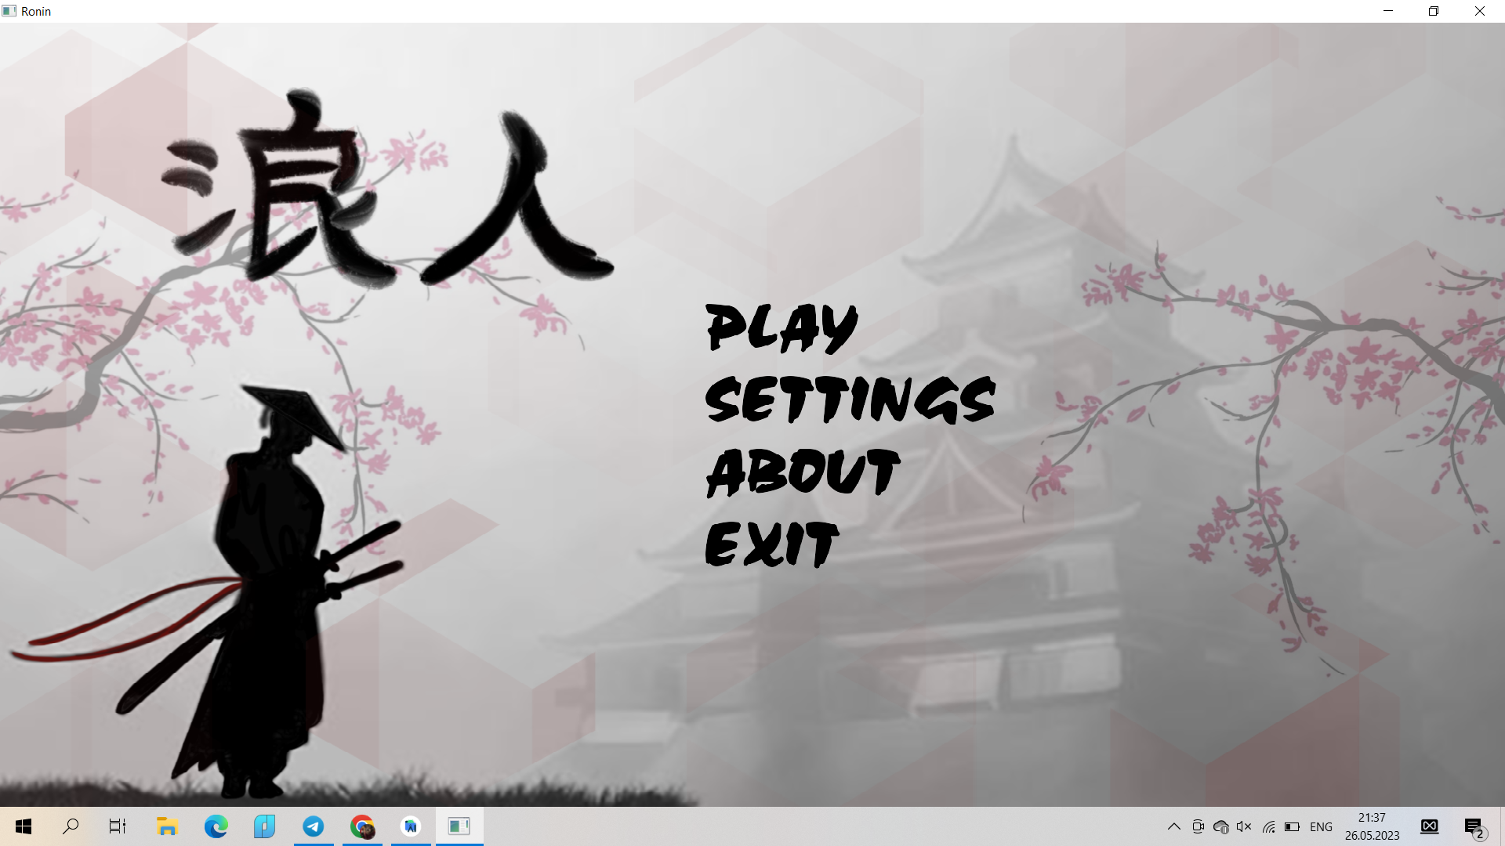
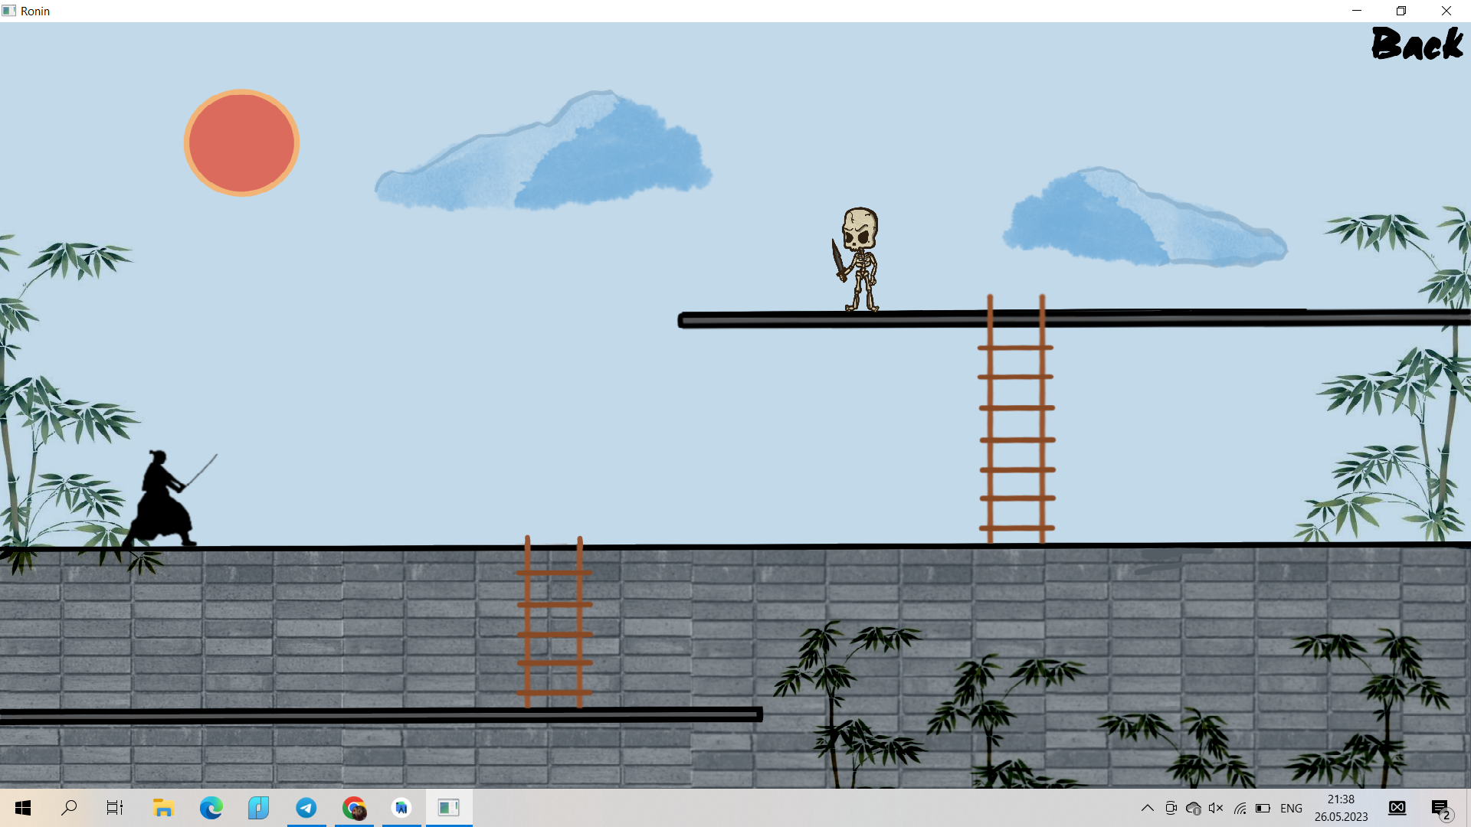

Slide 6
Особенности проекта: 1)Использование фреймворка LibGDX 2)Авторская графика

Slide 7
Структура классов: 1) MyGG – Obgect – Ronin 2)Screen Game – ScreenAbout – ScreenSsettings 3)ScreenGame – ScreenGame2 – ScreenGame3

Slide 8
Перспективы проекта: 1) Сделать полноценную боевую систему 2) Добавить больше интерактивных врагов 3)Сделать еще три локации

Slide 9
Вывод: Пройдя обучение по даннному направлению,я изучил новый для себя язык программирования, смог создать свою первую игру,в которую можно будет игать не только на телефоне,но и на компьютере!)

Slide 10


